Slide 1
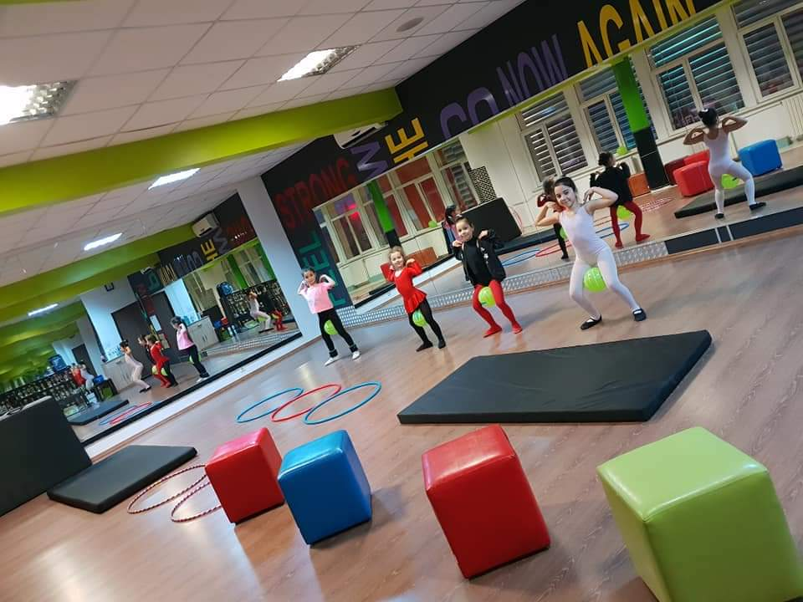
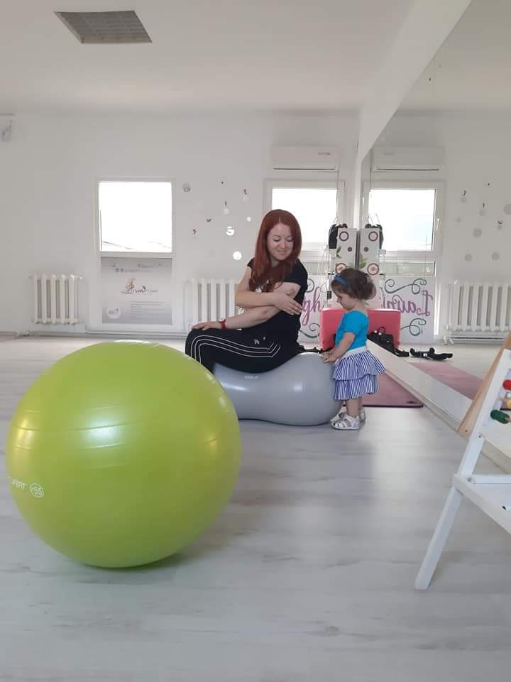
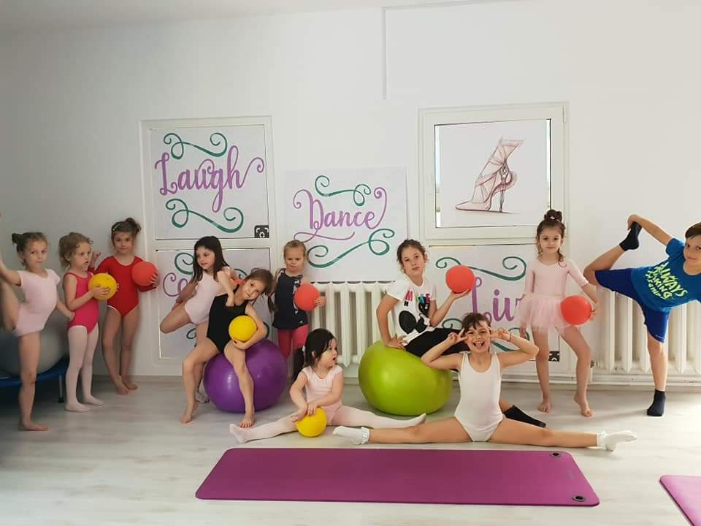
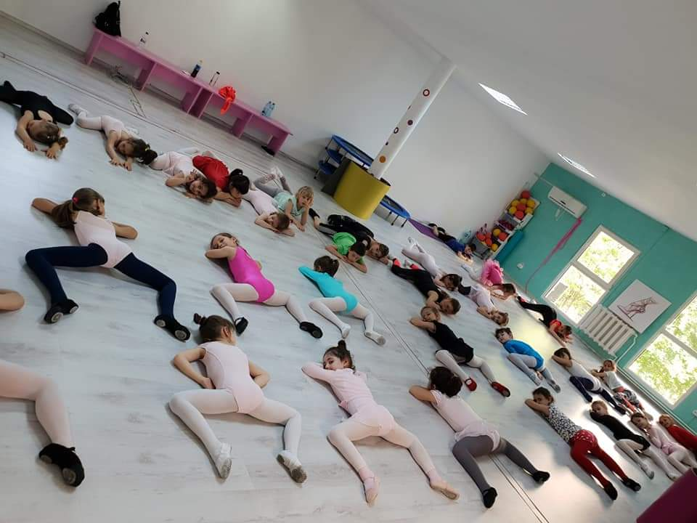
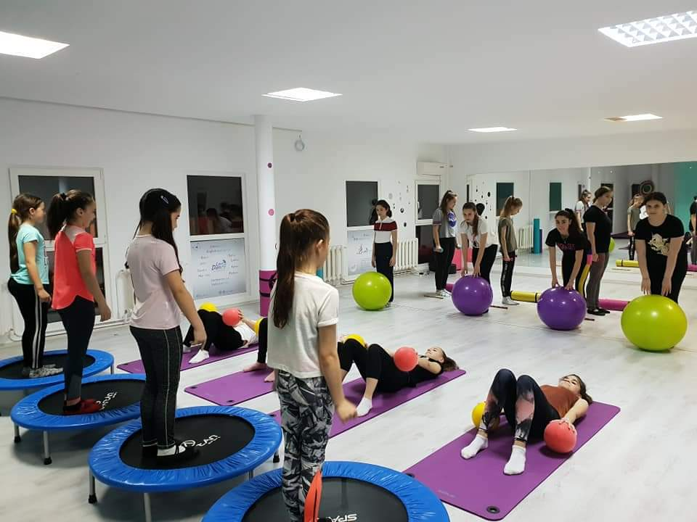
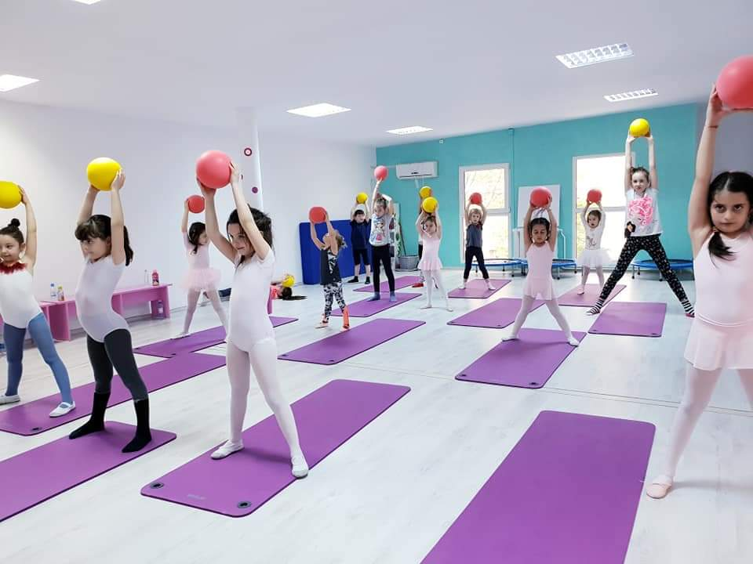
ACSA It’s What I love Constanța
" Asociația IT'S WHAT I LOVE CONSTANTA“ este reprezentata legal de doamna ELENA RUSA în calitate de fondator al Academiei , unde se regăsesc mai multe ramuri si stiluri de dans printre care GIMNASTICA AEROBICA
Grupul de copii de la performanta a obținut numeroase titluri la concursurile Naționale precum Dance World Cup, Dance.ro, Young Artist Grand Prix, etc ) .

Slide 2
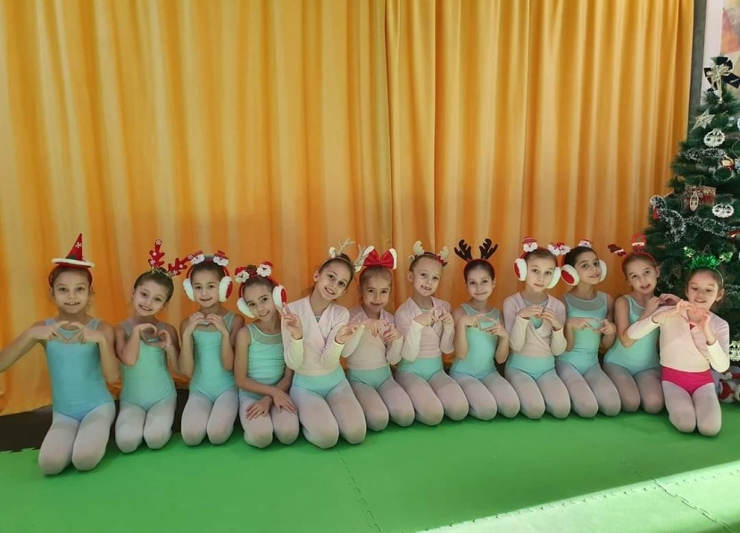
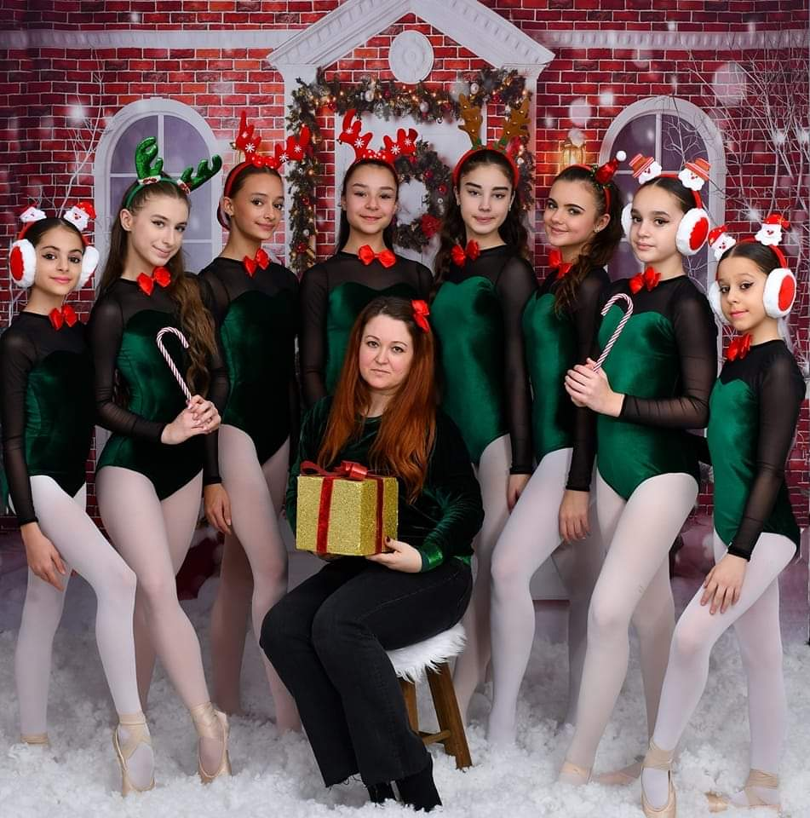
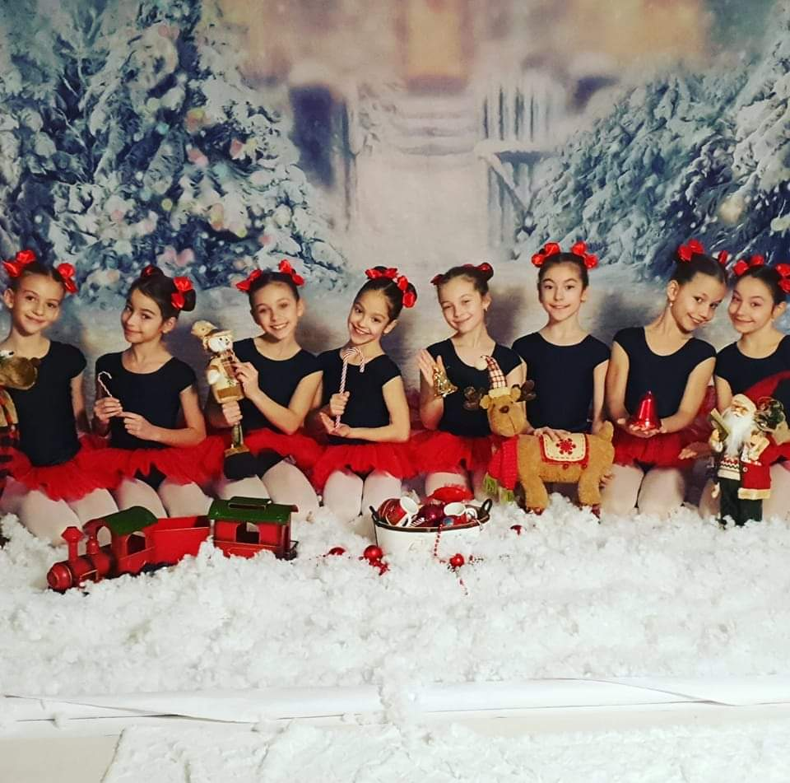
ACSA It’s What I love Constanța
Impletim hobby-ul cu relaxarea si distracția, descoperind și însãmântând dragostea pentru dans de orice fel, descoperind și cultivând performanța în inima ei și a colegelor !
Hobby transformat in pasiune.

Slide 3
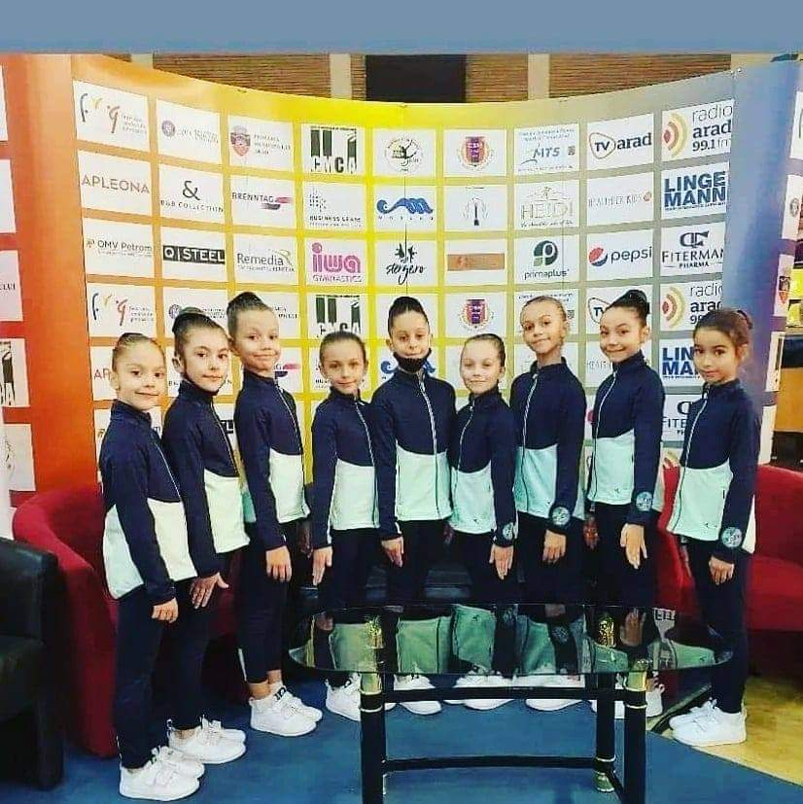
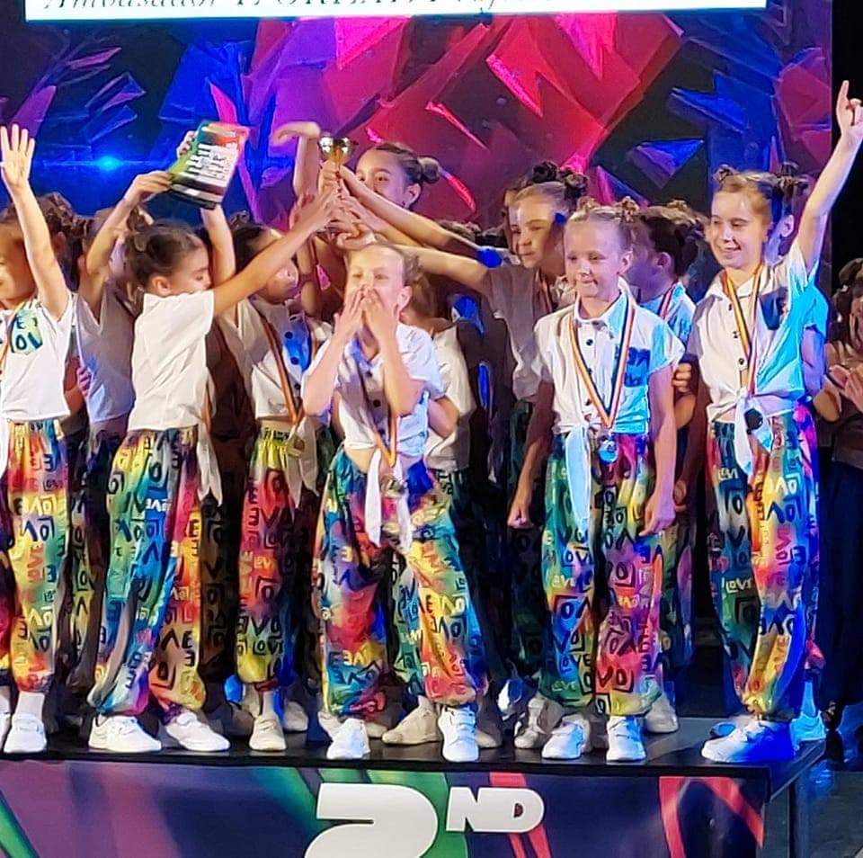
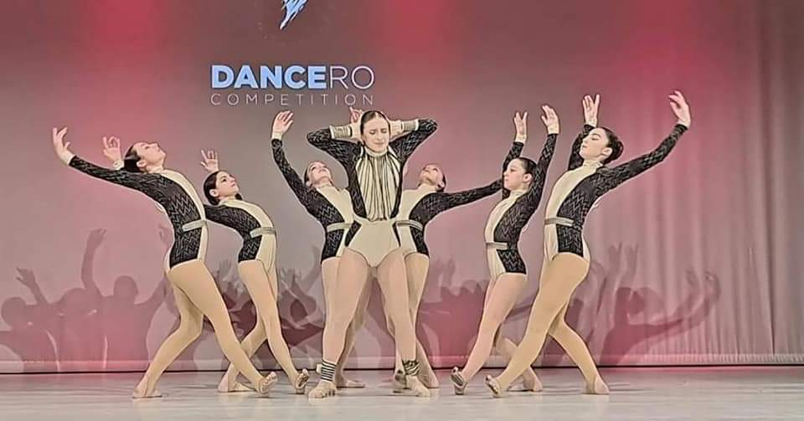
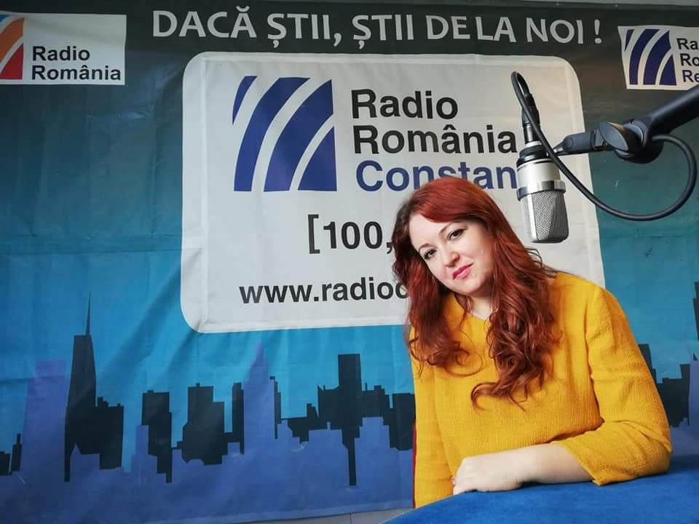
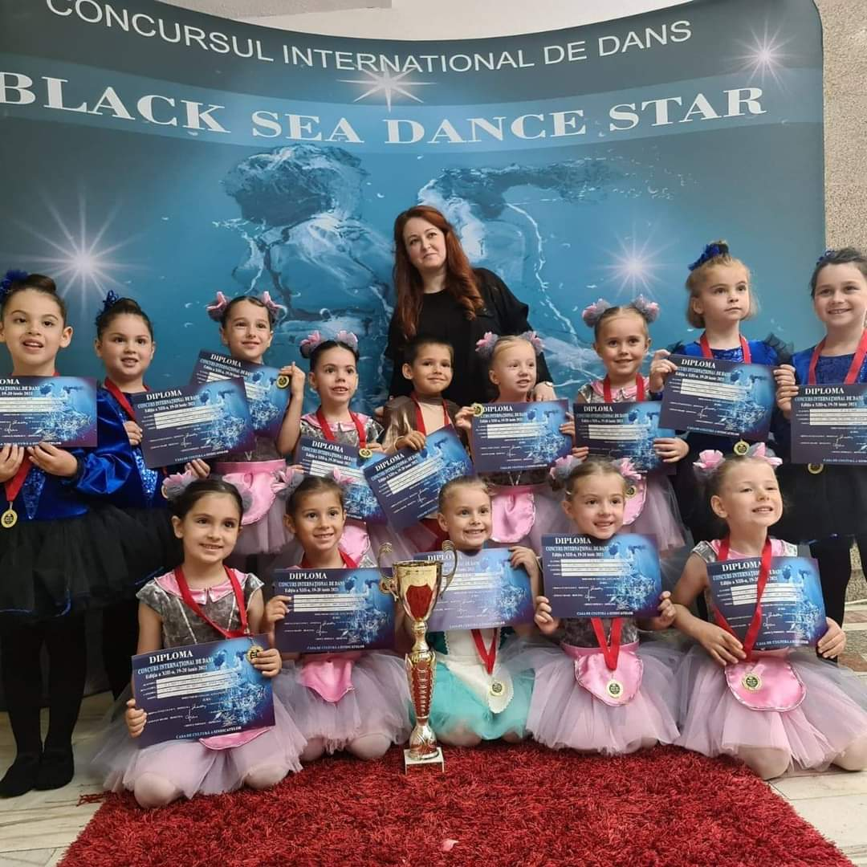
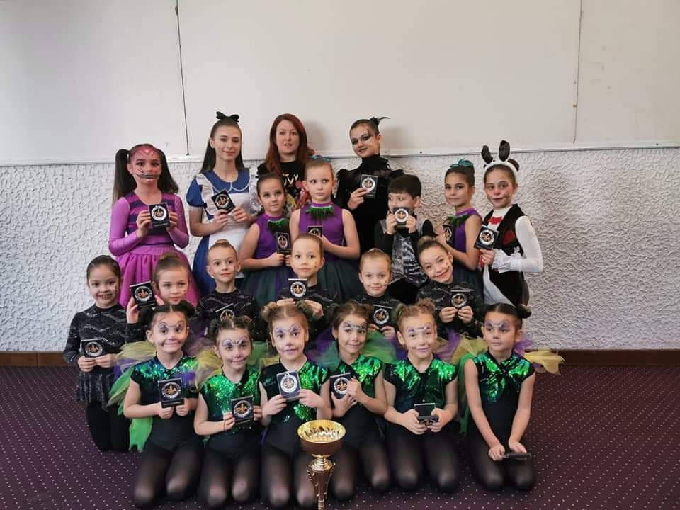
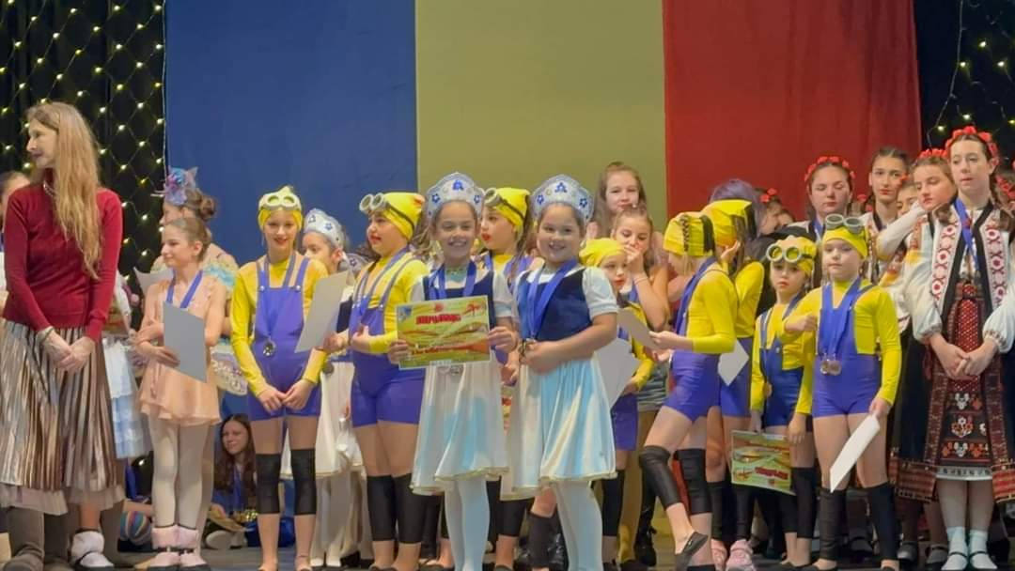
ACSA It’s What I love Constanța
Cu pași mici și resurse puține, sportivii au reușit sã se remarce și sã obțină trofee, premii și medalii atât la competiții locale cât și naționale.

Slide 4
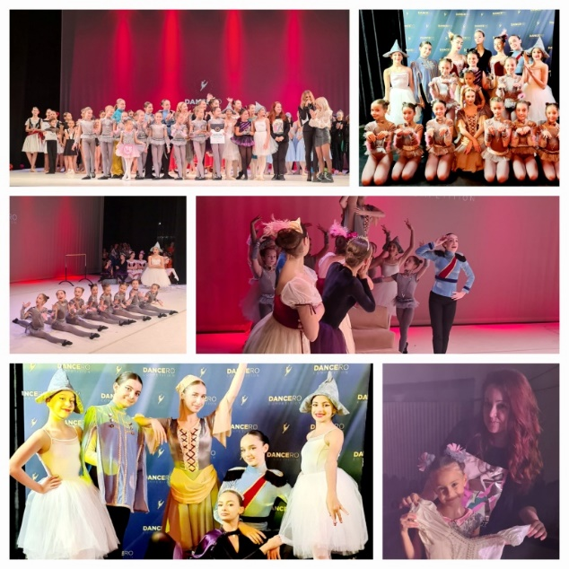
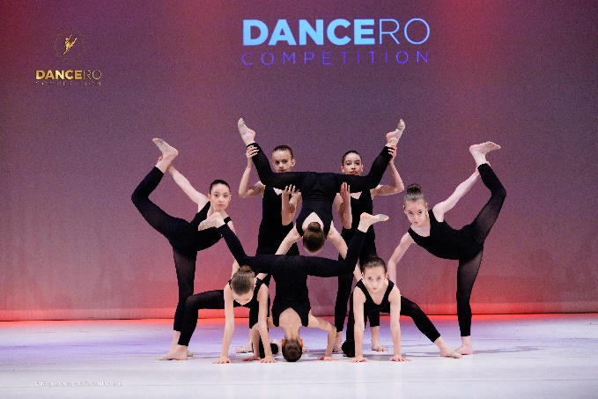
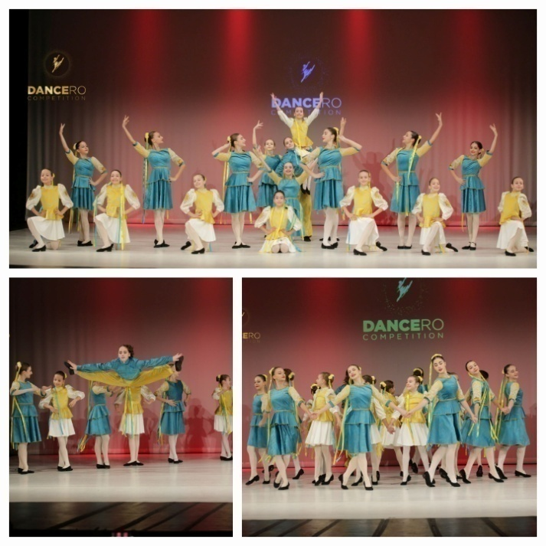
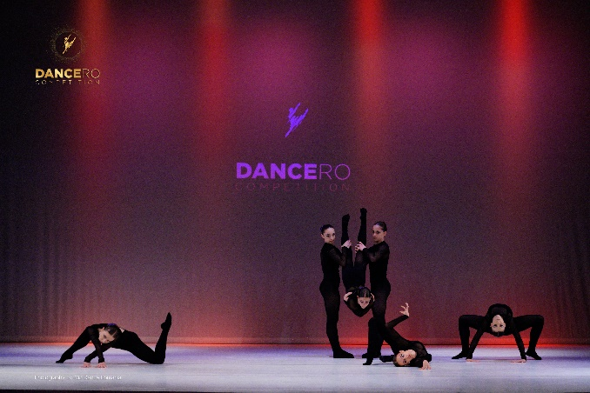
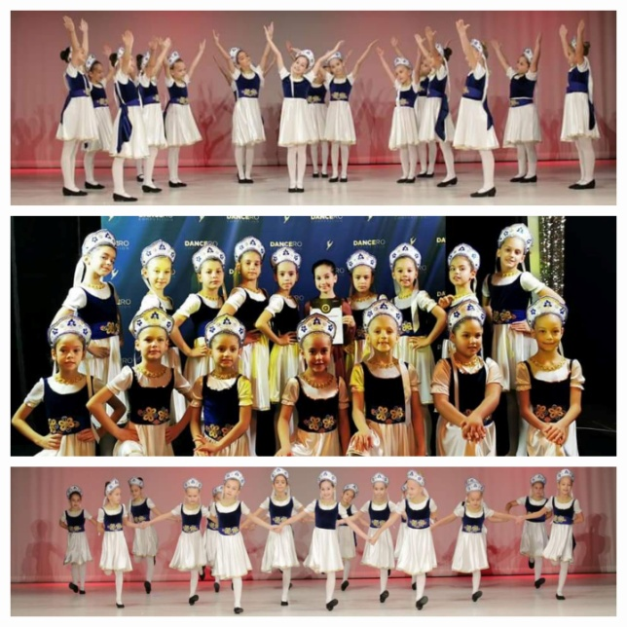
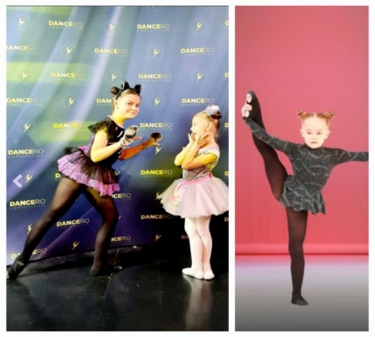
DanceRo Competition Bucharest
Sportivele de la „It’s What I love Constanța” au oferit un spectacol de zile mari pe scena Teatrului de pe Lipscani din Bucureşti, la DanceRo Competition 2022
Pe parcursul celor două zile de concurs, au fost peste 400 de momente artistice naţionale şi internaţionale, din care 39 ale şcolii „It’s What I love” by Elena Ruşa.
Marele premiu al concursului se acordă It's What I Love by Elena Rusa !
2 zile de concurs , peste 400 de momente artistice naționale și internaționale, din care 39 ale #itswhatilove .
2 momente in Marea Gală ; 19 in total
UCRAINEAN DANCE
CINDERELLA
La DanceRo Competition 2023
Am participat cu 29 momente si am luat 12medalii de aur, 2medalii argint, 1medalie de bronz si 13 mentiuni plus calificare Dubai International Dance Competition

Slide 5
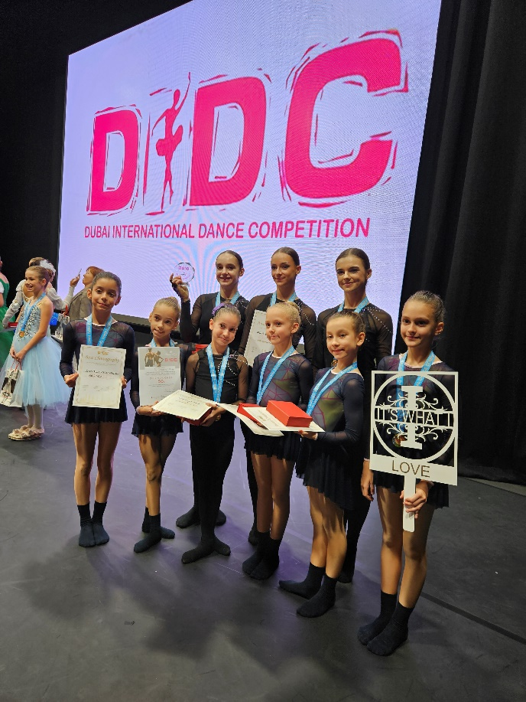
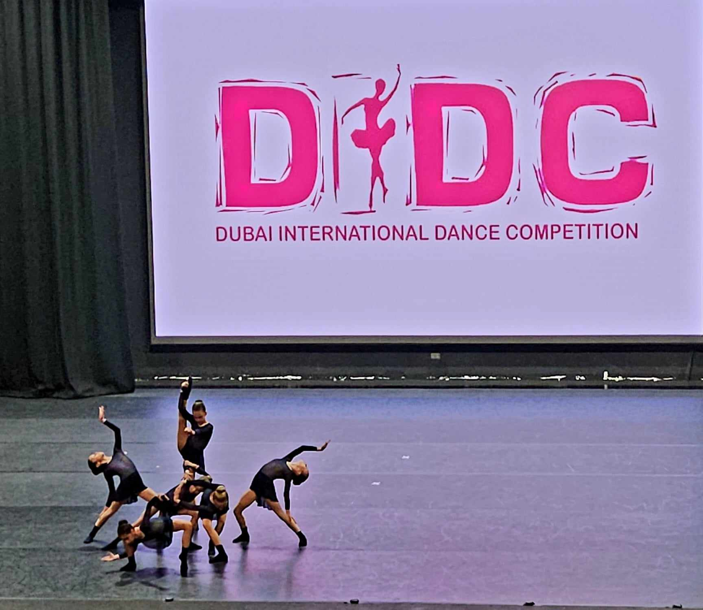
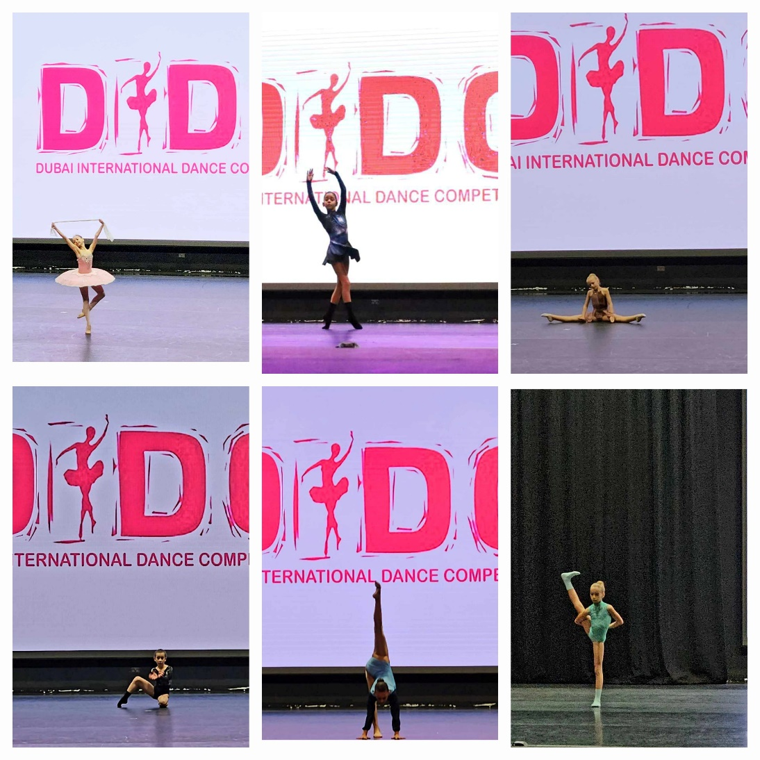
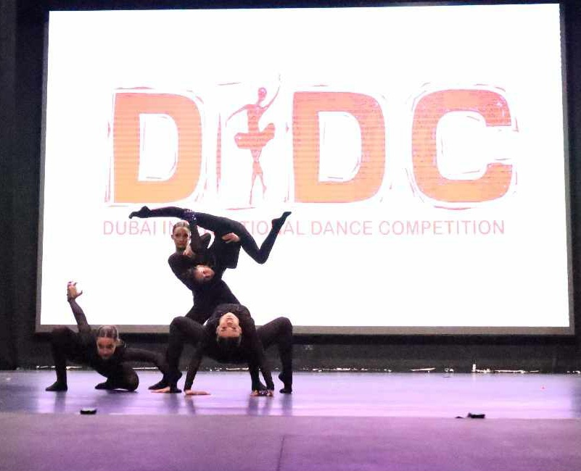
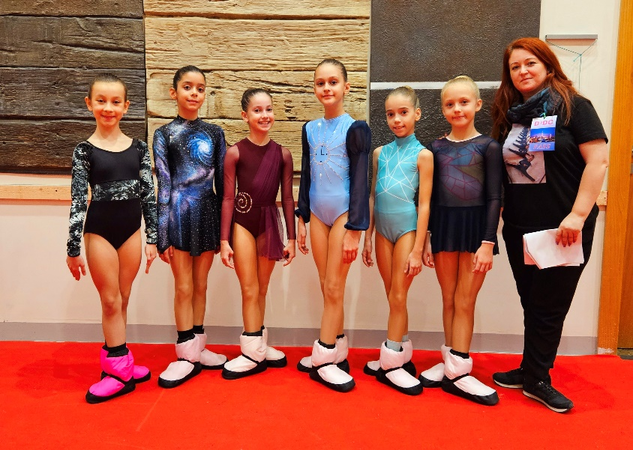
ASPIRE DUBAI BALLET 2023
Dubai International Dance Competition unde am participat cu 6 momente calificate.

Slide 6
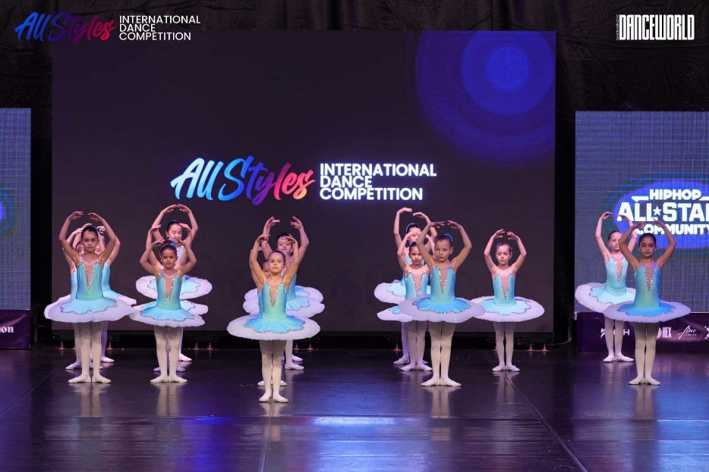
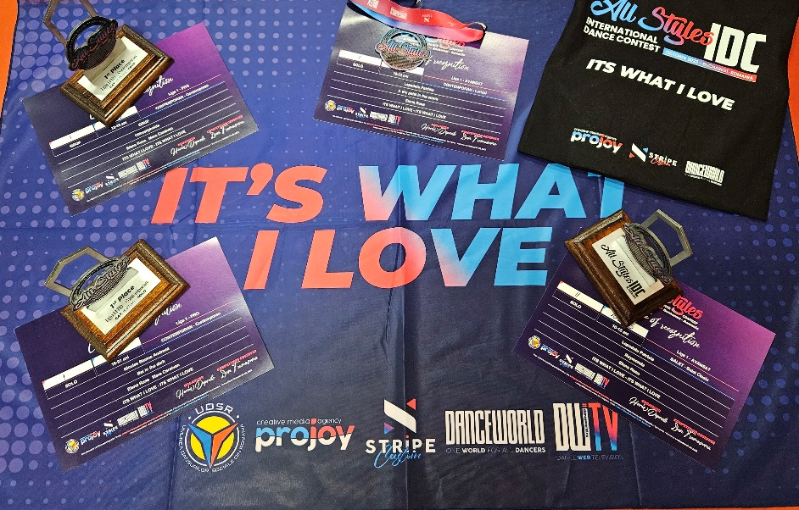
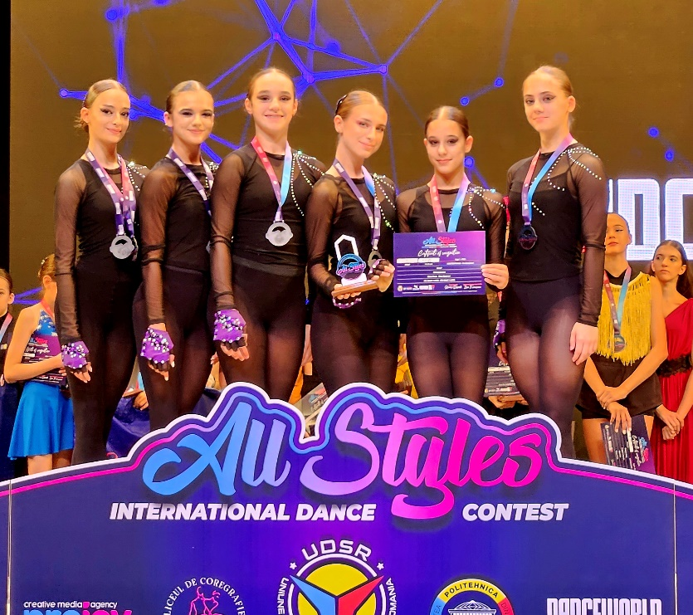
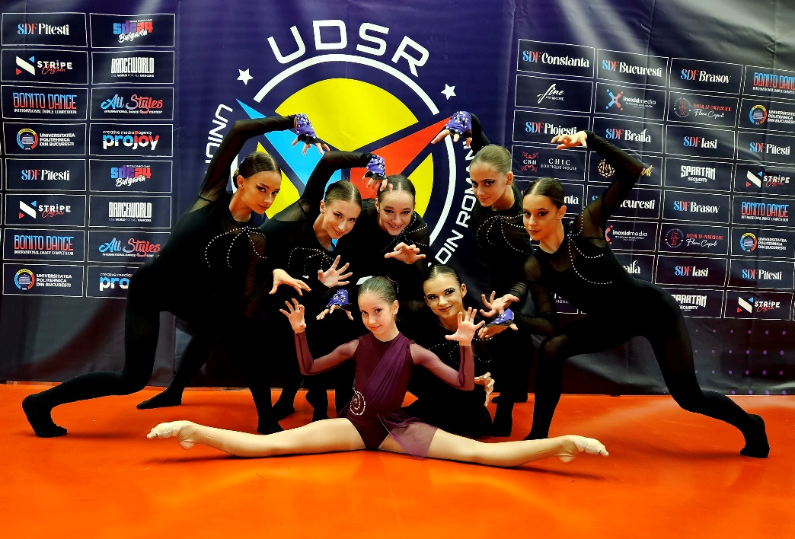
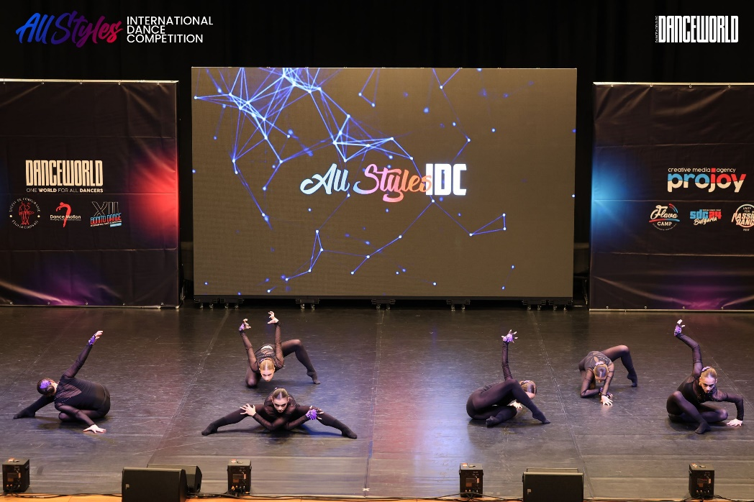
AllStylles IDC Bucharest 2023
AllStylles IDC Competition
Pentru Noi toti cei implicati în dezvoltarea lor a fost Trofeul Bucuriei, pentru echipa - ziua în care s-au cunoscut, ziua în care si-au impartasit emoțiile, au învățat, experimentat, concurat, jucat , alergat , imbratisat de mult dans , bucurie și copilarie . Felicitări parintilor cu suflet care fac sa se întâmple astfel de momente si scriu fiecare pagina cu drag în cartea vietii lor !

Slide 7
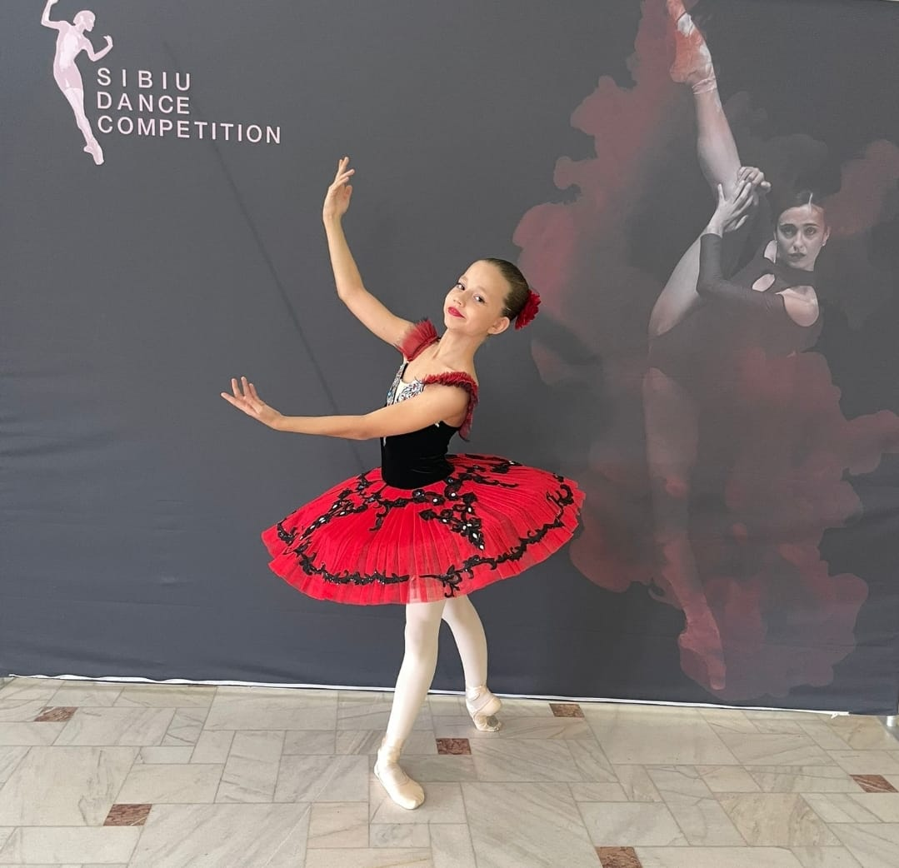
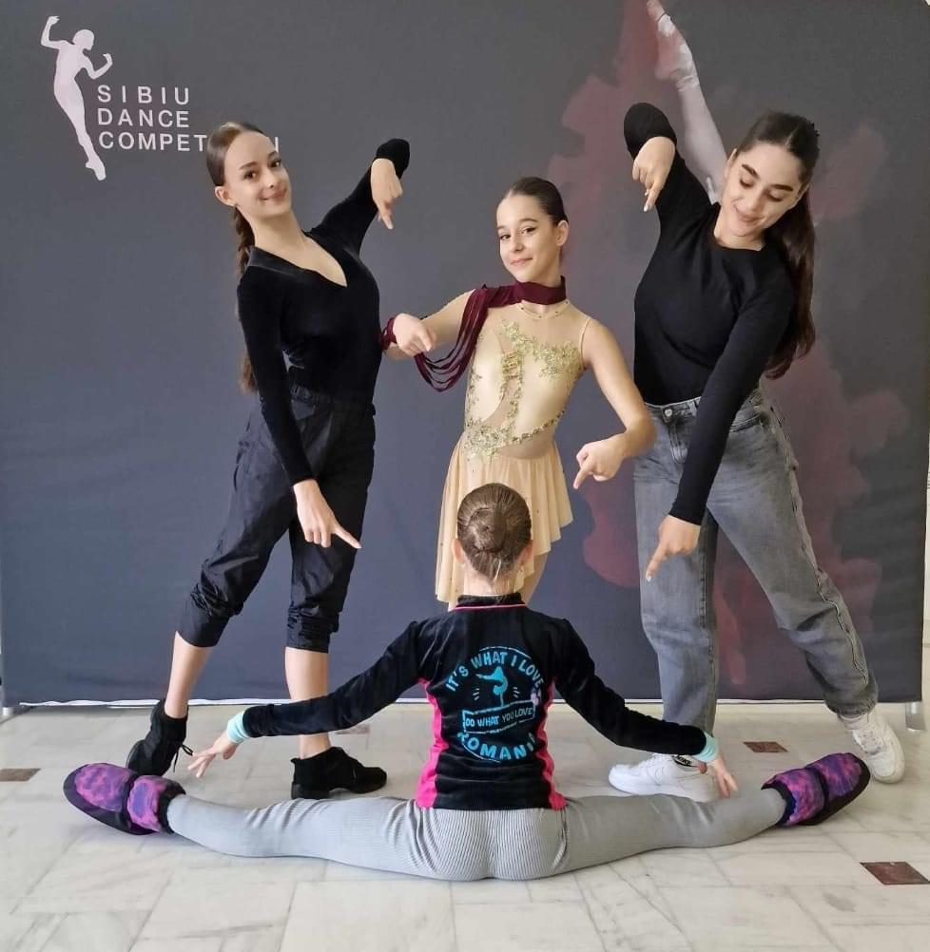
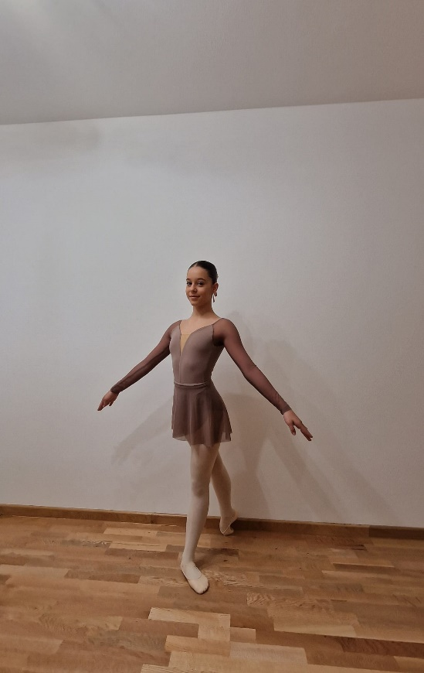
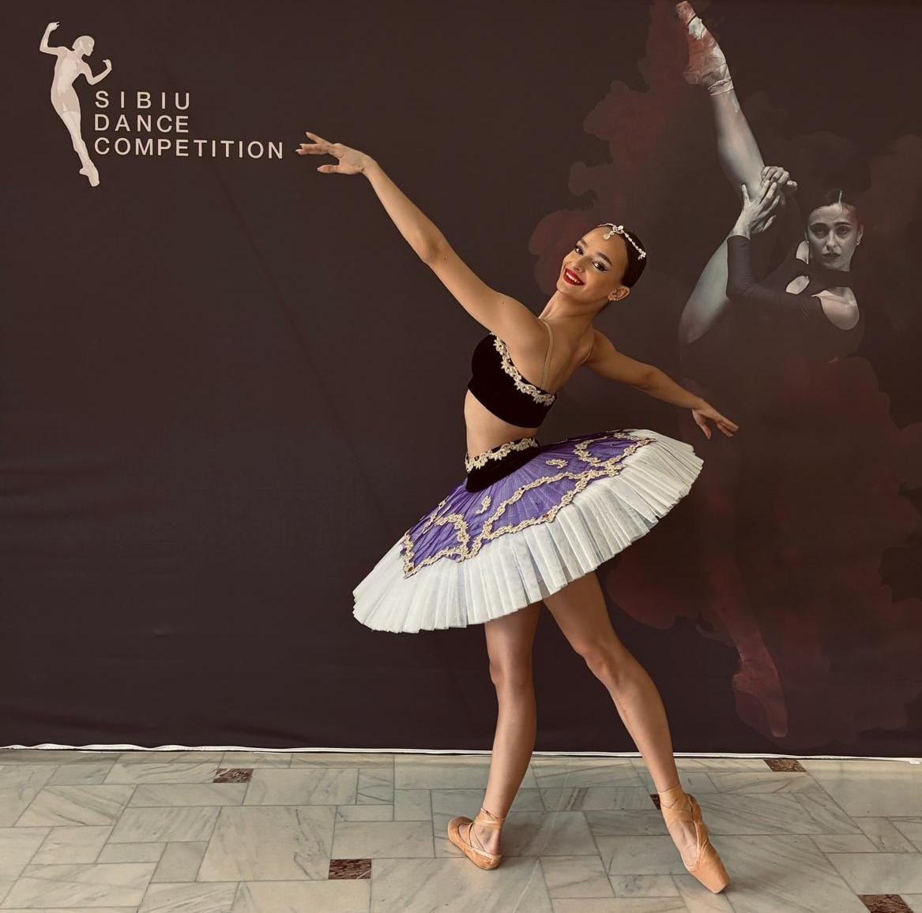
Sibiu Dance Competition 2023
Sibiu Dance Competition
Sibiu Dance Competition Ballet unde am participat cu 5 momente si am luat o medalie de Bronz, Top15 si Top16 plus 2 burse scholarship Mosa Ballet School si Scholarship Elmhurst Senior Summer school 2024

Slide 8
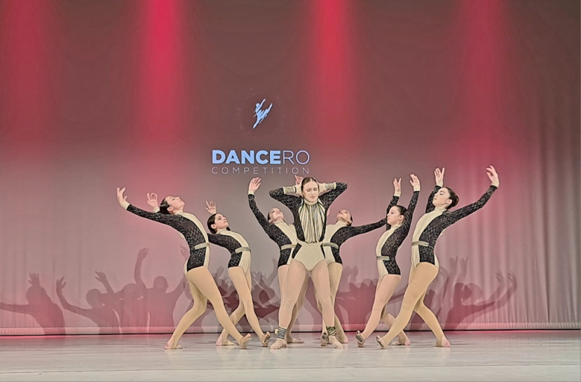
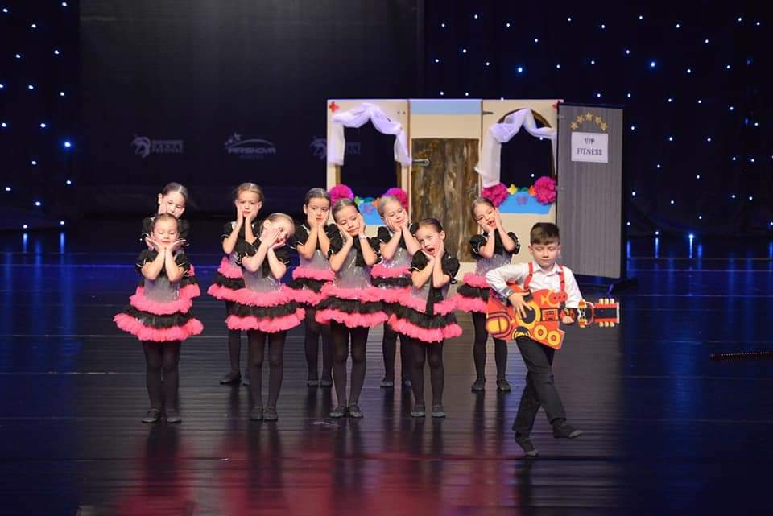
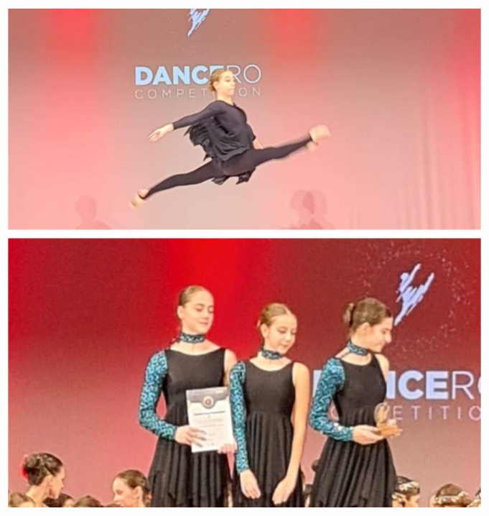
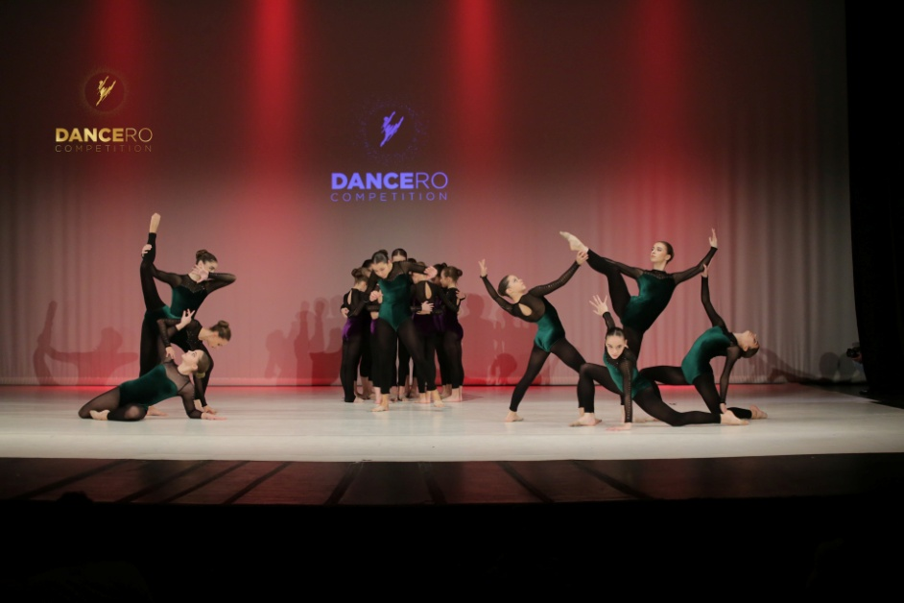
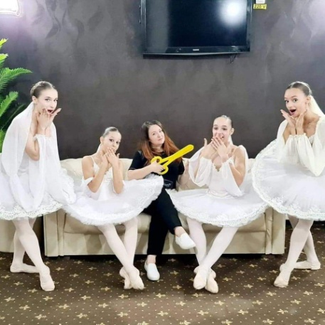
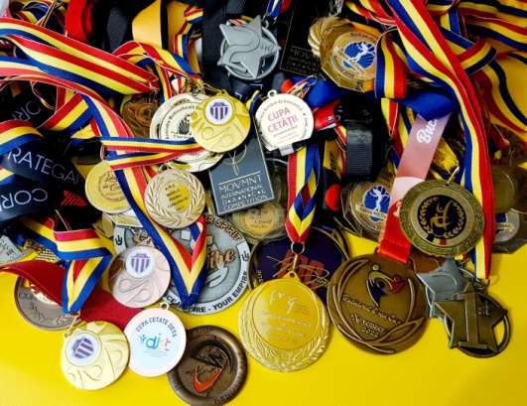
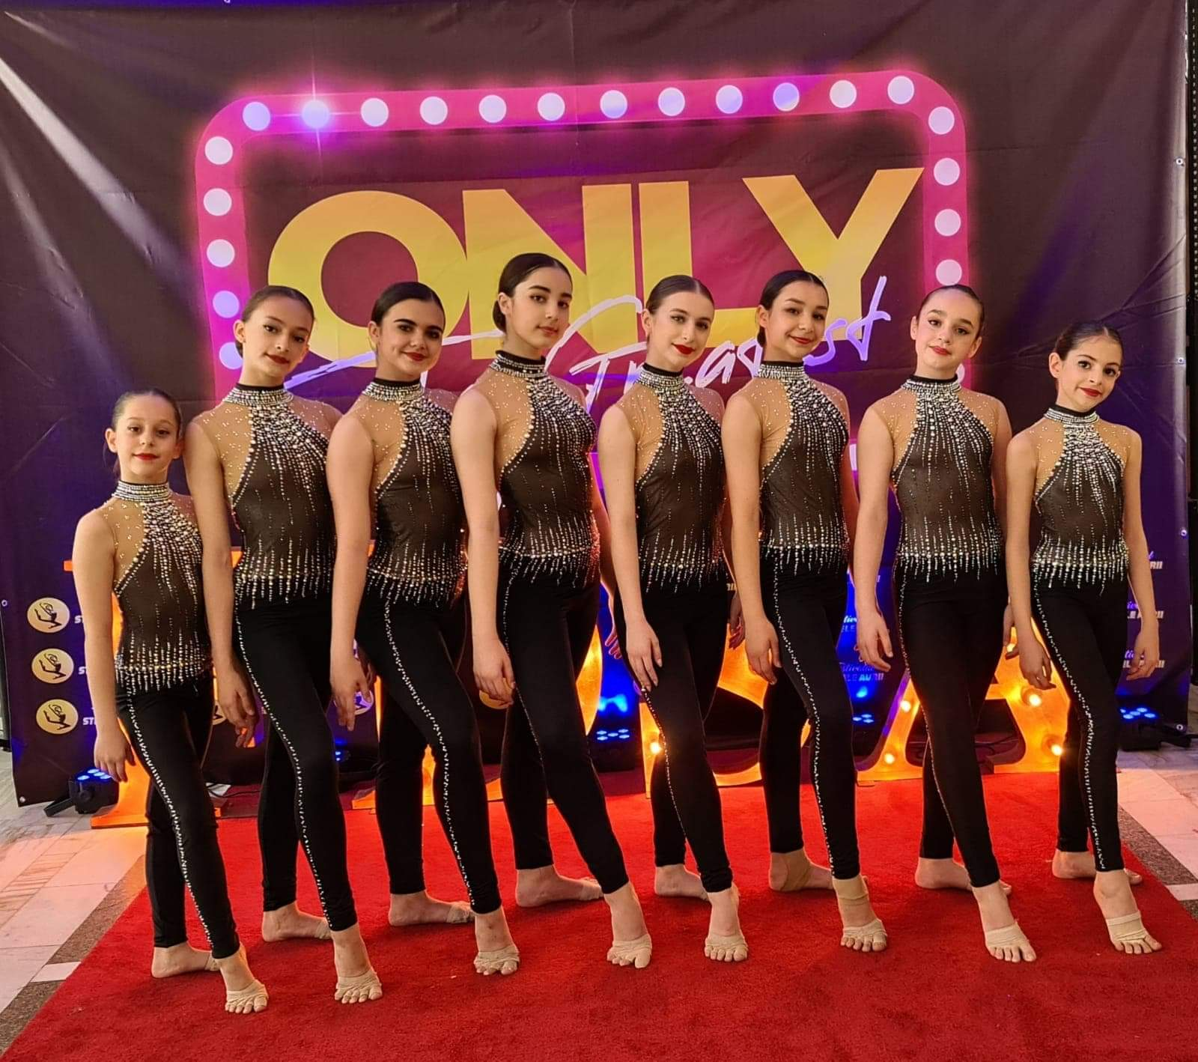
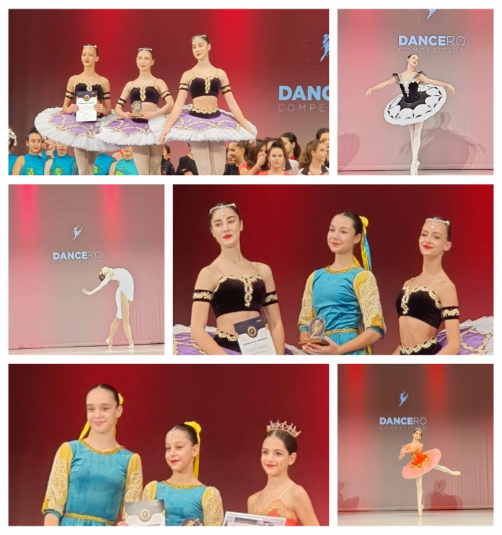
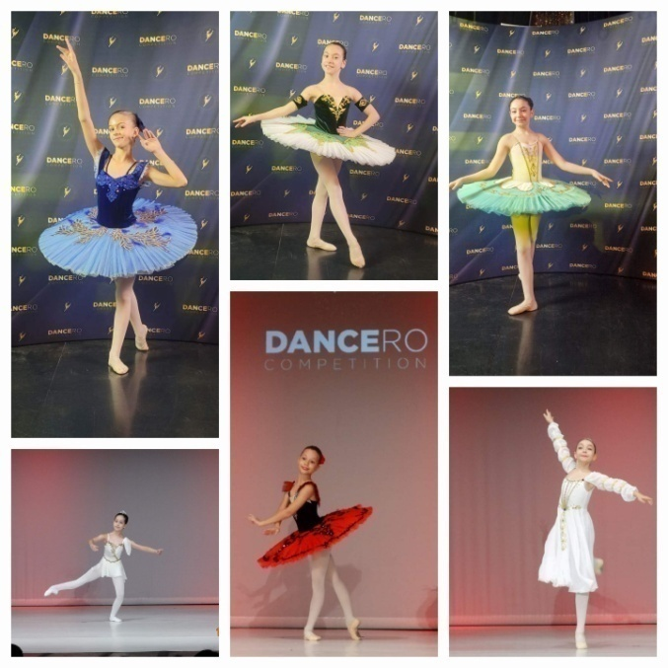
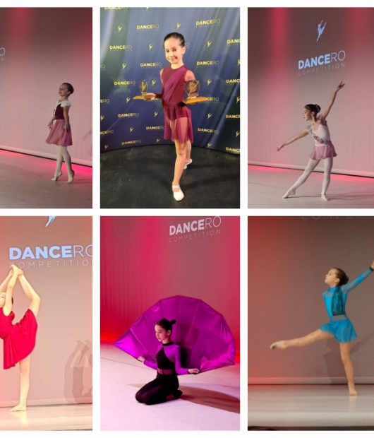

Slide 9
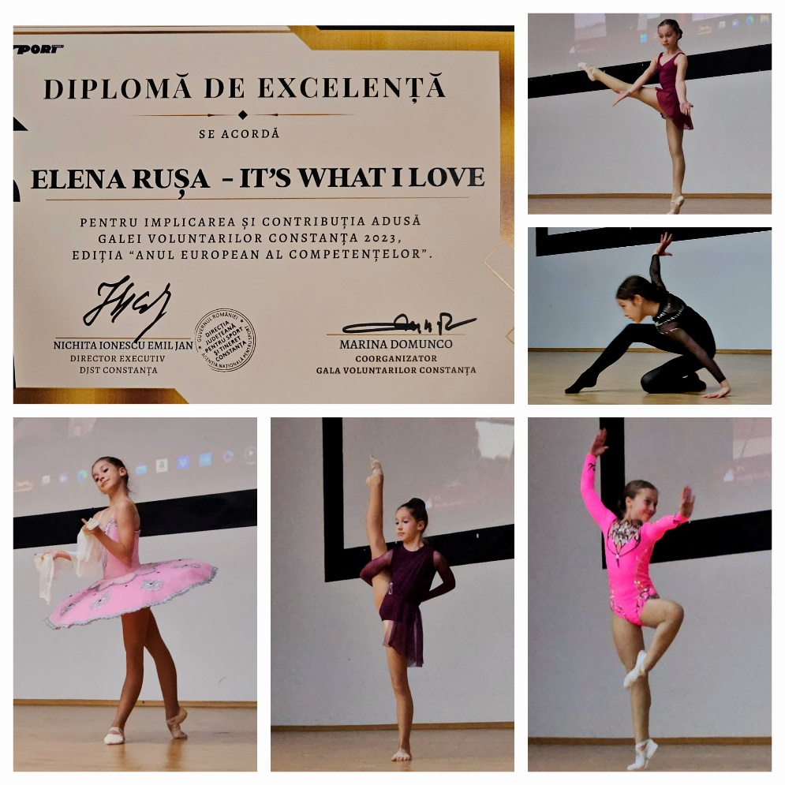

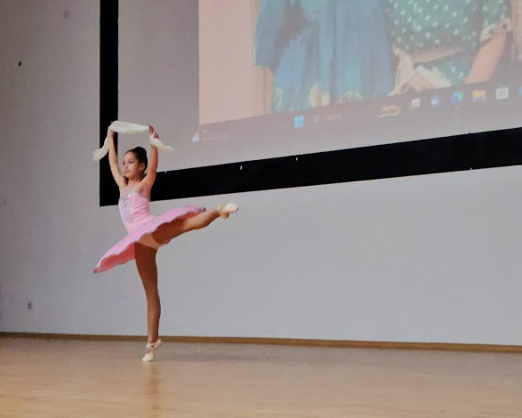
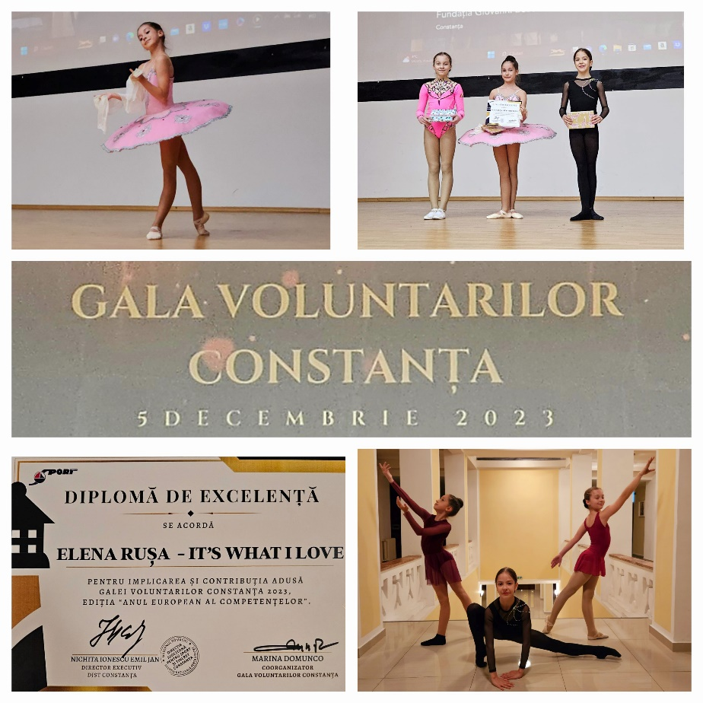
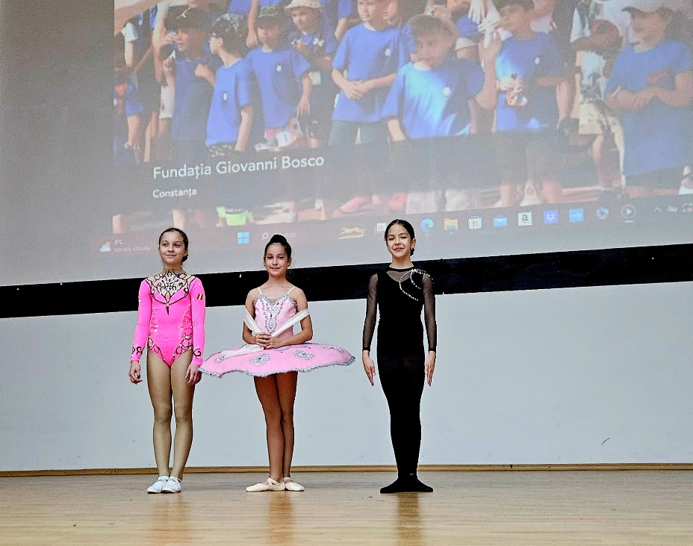
Gala Voluntarilor - 5.12.2023 Constanta

Slide 10






SOCIAL DANCE FEST CONSTANTA 2024

Slide 11







DWC Romanian Qualifiers 2024

Slide 12
DWC 2024 Finals - Prague, Czech Republic
Elena Rușa, antrenorul Clubului Sportiv It's What I Love: ”Suntem mândri de rezultatele obținute, ne bucurăm nespus pentru rezultatele copiilor și felicităm părinții pentru implicarea și susținerea necondiționată”
Capitala Cehiei, Praga, a gazduit, in perioada 27 iun-6 iul 2024, 9.500 de participanți din 65 de țări calificate la Dance World Cup Finals Prague 2024.
La ceremonia de deschidere, purtatoarele drapelului României au fost Isabel Ioniță (de la școala de dans Dance Planet București) și Antonia Gîzea (de la școala de dans It’s what I love by Elena Rușa Constanța). Cele două constănțence au fost medaliate ulterior.
Antonia Gîzea a obținut medalia de bronz la secțiunea Children Solo Ballet Repertoire, la care a învins 38 de concurente, în ciuda faptului că această competiție a fost primul ei concurs internațional!
La categoria Mini Large Contemporary Group, mezinele Clubului Sportiv It’s What I Love (Olivia Călin, Maya Radovanovici, Anna Petrov, Patricia Scumpu, Nicoleta Stănoiu, Cataleya Toma, Irina Sara Donna, Sophie Onea, Sophia Ispas, Eliseea Cimpoeșu și Irena Preda) au obținut medalia de argint (coregrafi – Elena Rușa și Mara Caraivan), alături de alte două grupuri din Anglia. La balet au obținut locul 5.
Bianca Niculae a fost medaliată cu bronz la balet clasic și a intrat în top 6 la secțiunea dans contemporan, la categoria ei de vârstă.
Alături de colega ei, Irina Preda, Bianca Niculae a concurat alături de 80 de coregrafii la secțiunea dans contemporan-duo, unde s-au calificat în luna februarie la Dance World Cup Romanian Qualifier, concurs organizat de doamna Lorelei Visinescu Bari, reușind să se claseze pe locul 18.
Bianca Niculae a reprezentat România alături de cei 22 de copii selectati în urma calificărilor pentru echipa Junior Dance Company, condusă de Richard Wherlock.
Galeria României a fost una impresionantă, toate școlile din România fiind unite și reușind să obțină locul 5 ca punctaj pe țări!.

Slide 13







DWC 2024 Finals - Prague, Czech Republic

Slide 14


ACSA It’s What I love Constanța
https://focuspress.ro/sportivele-de-la-its-what-i-love-constanta-au-obtinut-marele-premiu-la-dancero-competition/
https://www.facebook.com/100281605941742/posts/pfbid02grV6Xq39Tp9eJhCeG3Vo2hoshxhRrg4JmQgyghgeFLWQbgrdKYNpikGnKjJKQ6JBl/
https://www.facebook.com/loveanddance.ro
https://youtu.be/Kvs3co2iSc8
https://focuspress.ro/sportivele-clubului-its-what-i-love-constanta-medalie-de-bronz-la-evenimentul-regalul-gimnasticii-organizat-in-bucuresti/
https://www.ziuaconstanta.ro/stiri/sport/gimnastele-de-la-it-s-what-i-love-constanta-pe-podium-la-nationale-ritmul-forta-si-gratia-ne-au-adus-o-bucurie-imensa-si-medalia-de-bronz-galerie-796954.html
https://m.ziuaconstanta.ro/stiri/sport/gimnastica-aerobica-medalii-la-nationale-pentru-cluburile-de-pe-litoral-document-796950.html
https://cugetliber.ro/mobile/stiri-sport-mereu-pe-podium-aerobicii-constanteni-vedetele-campionatelor-nationale-de-la-bucuresti-466940

